Slide 1


Aprende a realizar consultas con Mysql

Slide 2






Bases de Datos
¿Que son?
Es una recopilación organizada de información o datos estructurados, que normalmente se almacena de forma electrónica en un sistema informático.
Herramientas dedicadas
Softwares usados pero no recomendados
Softwares usados por su facilidad

Slide 3



SQL
Structured Query Language
Un tipo de lenguaje de programación que te permite manipular los datos y tiene la capacidad de hacer cálculos avanzados y álgebra
Se dividide en :
DDL
(Lenguaje de difinición de datos)
DML
(Lenguaje de manipulación de datos)

Slide 4
¿Por que Mysql?
Es una base de datos gratuita. Al ser de código abierto, no tiene coste, con el ahorro que eso conlleva.
Es fácil encontrar ayuda: Al ser una base de datos que se utiliza en multitud de aplicaciones web existen multitud de tutoriales, foros.
Es muy fácil de usar. Podemos empezar a usar la base de datos MySQL sabiendo unos pocos comandos.
Es una base de datos muy rápida. Su rendimiento es estupendo sin añadirle ninguna funcionalidad avanzada.
Ayuda al Data Sciencie a lidíar con una gran cantidad de datos para poder recopilar, procesar, limpiar, analizar y convertir en información útil para que las empresas tomen decisiones mejores y bien informadas.

Slide 5




Arquitectura Mysql
Servidor
Atiende peticiones y devuelve respuestas
Cliente
Hace peticiones y recibe respuestas
SQL OnLine IDE (sqliteonline.com)

Slide 6
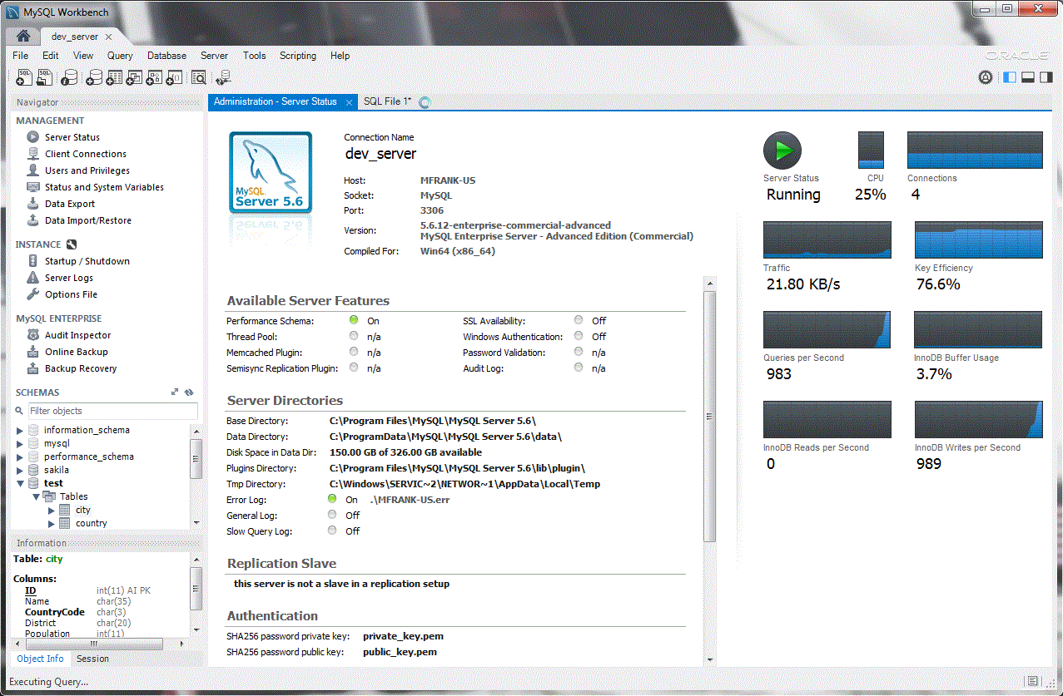
Workbench
Es una herramienta visual de diseño de bases de datos que integra desarrollo de software, administración de bases de datos, diseño de bases de datos, creación y mantenimiento para el sistema de base de datos MySQL.

Slide 7
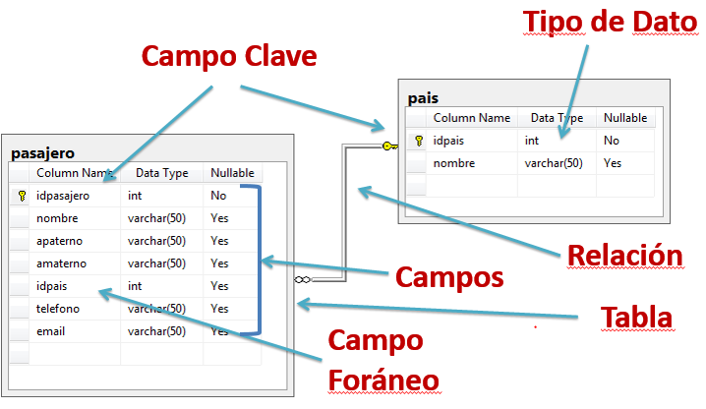
Estructura de base de Datos

Slide 8
Consulta Basica
SELECT campos - seleccionar campos
FROM “nombre_base”.”nombre_tabla”
WHERE “nombre_campo” = “dato_solicitado”
( * ) – Todos los campos
( = ) – igual a
( < , > , >= , <= ) = mayor o menor a
( AND , OR ) – Funciones agregar otro filtro
( IN , NOT ) – Funciones para agregar o excluir mas de un dato

Slide 9
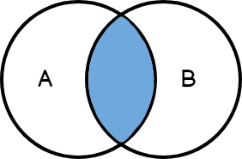
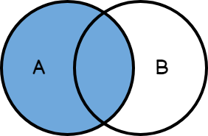
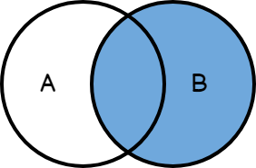
JOIN
INNER JOIN
LEFT JOIN
Unir dos tablas en una columna común, solo retornaran los datos que coincidan en ambas tablas
Retornan todos los datos de la tabla de la mano izquierda, solo si los datos coinciden con la tabla de la mano derecha
RIGHT JOIN
Retorna los datos de la tabla de la mano derecha, solo si los datos coinciden con la tabla de la mano izquierda

Slide 10
GROUP BY
Agrupa filas que tienen los mismos valores en filas de resumen
Se pueden agregar distintos niveles al agrupamiento
ORDER BY ASC | DESC
Se utiliza para ordenar el conjunto de resultados en orden ascendente o descendente.
Se pueden agregar distintos niveles al ordenamiento
LIMIT
Limita el número de resultados que se desean observar en pantalla.

Slide 11
FUNCIONES AGREGADAS
NOMBRE | DESCRIPCIÓN
COUNT | Recuento de todas las filas en una tabla especificada
SUM | Devuelve la suma de todos los valores en la columna especificada
AVG | Devuelve el promedio de los valores en una columna especificada
MIN | Devuelve el valor más pequeño en el campo de tabla especificado
MAX | Devuelve el valor más grande desde el campo de la tabla especificada
Sintaxis
SELECT COUNT(campo_bd)

Slide 12
OPERADORES ARITMETICOS
NOMBRE | DESCRIPCIÓN
DIV | División entera
/ | División
- | Sustracción
+ | Adición
* | Multiplicación
% o MOD | Módulo

Slide 13
OTRAS FUNCIONES
NOMBRE | DESCRIPCIÓN
CONCAT | La función CONCAT() agrega dos o más expresiones juntas.
GROUP_CONCAT | Devuelve una cadena con un valor no NULL concatenado de un grupo
COALESCE | Devuelve el primer valor no nulo de una lista:
DATE_FORMAT | Da formato a una fecha, solo en campos con tipo de dato Datatime, Date, Time Formatos : Función mySQL DATE_FORMAT() ()

Slide 14
USO DE CONDICIONALES
DENTRO DE UNA CONSULTA
SELECT IF(condición, enCasoDeQueSeCumpla, enCasoDeQueNo);
Si la condición (primer parámetro) se cumple, regresa el segundo parámetro; en caso de que no, el tercero.
DENTRO DE UNA FUNCIÓN
IF ( EVALUACIÓN ) THEN
…ACCIÓN
ELSEIF ( EVALUACIÓN ) THEN
…ACCIÓN
ELSE
…ACCIÓN
END IF;

Slide 15
USO DE CASOS
SINTAXIS
CASE campo_evaluar
WHEN dato THEN resultado
WHEN dato THEN resultado
WHEN dato THEN resultado
WHEN dato THEN resultado
END

Slide 16
CREA TUS PROPIAS FUNCIONES
CREATE FUNCTION `nombre_funcion` ( IN nameArgumento TipoDato)
RETURNS tipo_Dato
BEGIN
….CODIGO A REALIZAR
RETURN nombreDato;
END
Tipos de Datos
Varchar
Int
Double
Text
Date
Declarar Variables
DECLARE nombreVariable TipoDato;
Usar una variable
SET nombreVariable = asignación ;

Slide 17
CREA PROCEDIMIENTOS ALMACENADOS
CREATE PROCEDURE `nombre_pa` ( IN nameArgumento TipoDato, …)
BEGIN
….CODIGO A REALIZAR
END
Tipos de Datos
Varchar
Int
Double
Text
Date
Declarar Variables
DECLARE nombreVariable TipoDato;
Usar una variable
SET nombreVariable = asignación ;

